Slide 1
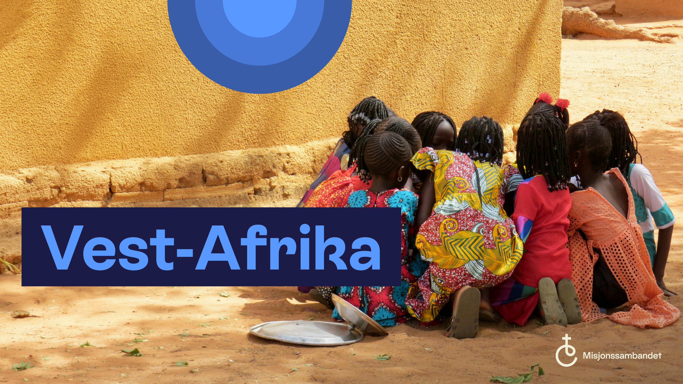

Slide 2
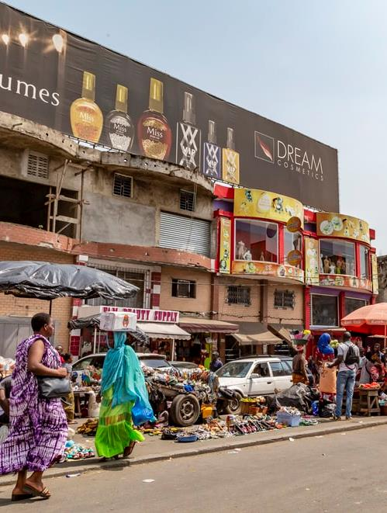
Elfenbenskysten og Mali
Landene har vært og er preget av uroligheter og konflikter.
Mange som ikke har hørt om Jesus.
En stor andel av befolkningen kan ikke lese eller skrive.
Det er store problemer med fattigdom i landene.
Akkurat nå har utsendingen i Mali flyttet til Guinea på grunn av uroen, og følger opp arbeidet i Mali derifra.

Slide 3
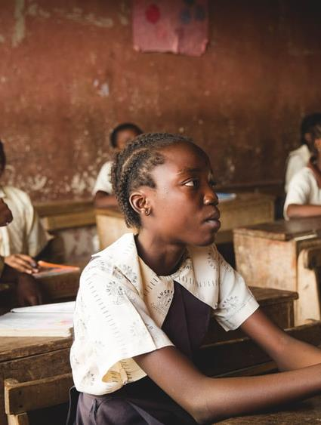
Dette støtter du
Fortelle om Jesus til folkegrupper som ikke har hørt.
Stort og spennende barne- og ungdomsarbeid
Bedre livsvilkårene gjennom lese- og skriveopplæring og jordbruksprosjekter.

Slide 4
Bønneemner
Be om at Gud skaper fred, forsoning og samhold i alle land i Vest-Afrika.​
Be om at Jesus må bli kjent i folkegruppene malinke og mahou. ​
Be om at Gud gir misjonærene glede, styrke og visdom i arbeidet.
Be om at barna til misjonærene er trygge og trives i hverdagen.

Slide 5
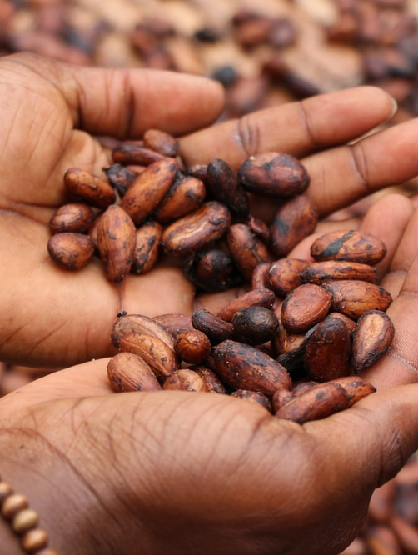
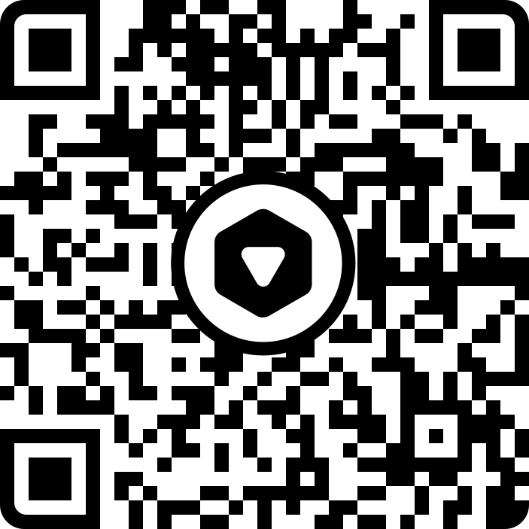
Ønsker du å støtte arbeidet i Vest-Afrika?
Takk for din gave.
gi.NLM.no

